Slide 1
BÀI GIẢNG LẬP TRÌNH MẠNG
PGS.TS.Huỳnh Công Pháp; Nguyễn Anh Tuấn; Lê Tân; Nguyễn Thanh Cẩm;Hoàng Hữu Đức
Khoa Khoa học máy tính

Slide 2
Bài 3. Các mô hình ứng dụng mạng

Slide 3
Mô hình ứng dụng client/server

Slide 4
Tổng quan
Mô hình mạng cơ bản nhất hiện nay.
Dạng phổ biến của mô hình ứng dụng phân tán.
Đa số các ứng dụng mạng dựa theo mô hình này.
Thuật ngữ client/server xuất hiện vào đầu thập niên 80.
Một số ứng dụng client/server phổ biến
Email
FTP
Web

Slide 5
Thành phần
Một tiến trình Server và một hoặc nhiều tiến trình client.
Các tiến trình clients và servers có thể chạy trên cùng trạm (host) hoặc khác trạm.
Là các đối tượng logic tách biệt và liên lạc với nhau qua mạng cùng thực hiện một công việc.
Client
1343
Server
192.168.0.2
80
1343
Client
192.168.0.1
192.168.0.3
Client
5488
192.168.0.2

Slide 6
Chức năng từng thành phần
Server
Quản lý nguồn tài nguyên nào đó.
Cung cấp dịch vụ và phân phối tài nguyên.
Client
Chương trình giao tiếp với người sử dụng,
Cần yêu cầu về tài nguyên
Một tiến trình có thể vừa là server vừa là client.

Slide 7
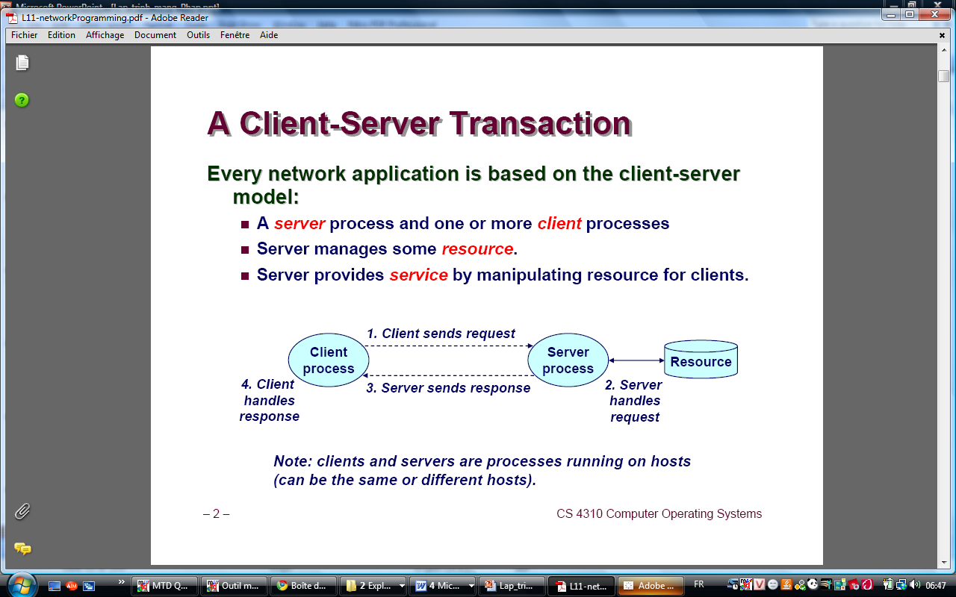
Cách hoạt động
Client:
Khởi tạo liên lạc với server (“speaks first”)
Yêu cầu dịch vụ nào đó từ server,
Đối với Web, client được hiện thực trong browser,
Server:
Cung cấp dịch vụ yêu cầu cho client
Chẳn hạn, Web server gửi trang Web yêu cầu, hay mail server phân phát e-mail

Slide 8

Ví dụ Ftp: The File Transfer Protocol
FTP
user
interface
file transfer
FTP
client
FTP
server
user
at host
local file
system
remote file
system

Slide 9
Đặc trưng của mô hình ứng dụng client/server
Hoạt động theo kiểu giao thức bất đối xứng
Thể hiện quan hệ một chiều giữa các client và một server.
Client bắt đầu phiên hội thoại bằng cách yêu cầu dịch vụ.
Server sẵn sàng chờ các yêu cầu từ client.

Slide 10
Đặc trưng của mô hình ưd client/server (tt)
Đóng gói dịch vụ
Server như một chuyên gia,
Hoàn thành tác vụ đáp ứng lại các yêu cầu từ client.
Server có thể được nâng cấp mà không ảnh hưởng đến client
Tính toàn vẹn
Mã và dữ liệu đối với một server được bảo trì tập trung
Giảm chi phí và bảo vệ sự toàn vẹn của dữ liệu chung.
Trong khi đó, client duy trì tính cá nhân và độc lập.

Slide 11
Đặc trưng của mô hình ưd client/server (tt)
Trong suốt định vị
Server và client có thể trên một máy hoặc khác.
Tính mođun
Một ứng dụng client/server có thể thiết kế thành nhiều mođun.
Chia để trị
Khả năng chịu lỗi (lỗi xảy ra tại mođun nào đó không làm sập toàn bộ hệ thống)
Tính không phụ thuộc nền
Một ưd client/server lý tưởng là độc lâp nền
phần cứng, hệ điều hành

Slide 12
Đặc trưng của mô hình ưd client/server (tt)
Tính sử dụng lại mã
Các đoạn mã trong tiến trình server phải được sử dụng trong các tiến trình server khác.
Tách biệt chức năng client và server
2 bên phải đảm nhận chức năng riêng
Chia sẽ tài nguyên
Một server có thể chia sẽ tài nguyên cho nhiều client cùng một lúc.
Server cũng có khả năng điều phối truy nhập của các client đến các tài nguyên dùng chung.

Slide 13
Ưu điểm của mô hình ưd client/server
Tính tập trung (Centralization)
Truy cập tài nguyên và bảo mật dữ liệu
tập trung thông qua server
Tính co giãn (Scalability)
Nâng cấp bất cứ thành phần nào khi cần thiết
Tính mềm dẻo (Flexibility)
Công nghệ mới có thể dễ dàng tích hợp vào hệ thống
Tính trao đổi tương tác (Interoperability)
Tất cả các thành phần (clients, mạng, servers) cùng nhau làm việc.

Slide 14
Nhược điểm của mô hình ưd client/server
Quản trị hệ thống khó khăn
Duy trì thông tin cấu hình luôn cập nhật và nhất quán giữa tất cả các thiết bị.
Nâng cấp phiên bản mới khó đồng bộ.
Phụ thuộc độ tin cậy của mạng
Chi phí thiết kế, cài đặt, quản trị và bảo trì rất lớn.
Phải giải quyết
sự xung đột trong hệ thống,
tính tương thích của các thành phần,
việc cấu hình hệ thống.

Slide 15
Sự phân lớp trong mô hình ứng dụng client/server
Mọi ứng dụng mạng client/server đều có 3 khối chức năng:
Khối logic biểu diễn hay giao diện người dùng
Khối logic nghiệp vụ (business logic)
Khối dữ liệu (cơ sở dl lưu trữ)

Slide 16
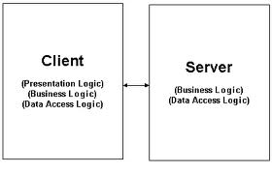
Kiến trúc ưd client/server 2 lớp (2-tier)
Khối nghiệp vụ (business logic)
Được đặt bên trong lớp giao diện người dùng tại client
hoặc
Được đặt bên trong lớp csdl.
Cũng có thể được chia ra đặt tại cả client và server.

Slide 17
Kiến trúc ưd client/server 3 lớp (3-tier)
Phát triển vào thập niên 90’
Khi nhu cầu đối với những hệ thống lớn hơn và ổn định hơn.
Mở rộng từ mô hình 2 lớp: Tách biệt khối nghiệp vụ
Nâng cao hiệu năng (performance),
Tính linh hoạt (flexibility),
Khả năng bảo trì (maintainability),
Khả năng dùng lại (reusability)

Slide 18
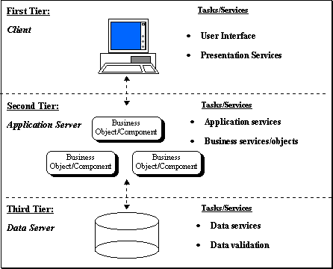
Kiến trúc ưd client/server 3 lớp (3-tier)

Slide 19
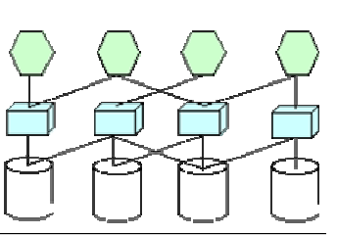
Kiến trúc ưd client/server 3 lớp (3-tier)
Lớp trên cùng
Chứa giao diện dịch vụ cho người dùng
Lớp dưới cùng
Chứa chức năng quản trị csdl
Lớp trung gian (lớp thứ 3)
Chứa khối nghiệp vụ
Các tiến trình xử lý
Điều khiển các giao dịch và các hàng đợi.
Gửi các yêu cầu từ client đến server csdl,
Được xem như proxy server.
Mô hình 3 tầng

Slide 20
Ví dụ: ứng dụng client/server 3 lớp
Ứng dụng Web
Lớp trên cùng: Web browser
Lớp trung gian: Web server engine (tomcat..), các trang Web (JSP,..)
Lớp dưới cùng: Hệ csdl
Ứng dụng Struts hoặc JSF (trong Java)
Lớp trên cùng: Views
Lớp trung gian: Controllers
Lớp dưới cùng: Models
Kiến trúc client/server n lớp (n-tier)
Lớp trung gian được chia thành nhiều đơn vị nhỏ

Slide 21
Giao thức cho ứng dụng client/server
Giao thức?
Là tập các khuôn dạng bản tin, tập các trạng thái, qui tắc, quy ước trong truyền thông giữa client và server
Khi tạo một ứng dụng client/server,
Phải thiết kế giao thức.
Các giao thức phổ biến FTP, HTTP, SMTP, RPC,…
đã được IETF (Internet Engineering Task Force) chuẩn hóa thành các giao thức chuẩn.
Lập trình csdl
Giao thức trao đổi các câu truy vấn
Được hỗ trợ và qui định bởi hệ quản trị csdl và các thư viện lập trình.

Slide 22
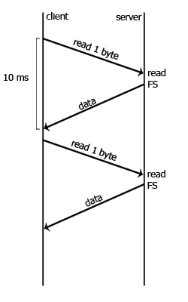
Phân loại giao thức
Giao thức đồng bộ (Synchronous protocol)
Truyền thông giữa client và server diễn ra theo 2 chiều nhưng không đồng thời.
Được thực hiện lần lượt.
Các giao thức kiểu này là : HTTP, SMTP, POP3…

Slide 23
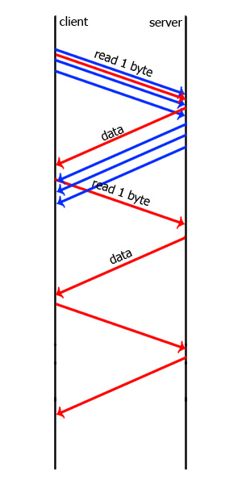
Phân loại giao thức
Giao thức không đồng bộ (Asynchronous protocol)
Client và server có thể đồng thời gửi thông tin.
Các giao thức này như TELNET, RLOGIN,..
Ngoài ra, còn có loại giao thức hybrid kết hơp giữa 2 giao thức trên

Slide 24
Thảo luận
2 SV lập thành một nhóm để thảo luận cách xây dựng ứng dụng client/server nào đó mà GV yêu cầu:
Sơ đồ hoạt động
Các chức năng phía server
Các chức năng phía client
Các tình huống
Các thuật toán
Cách tổ chức và quản lý dữ liệu
…

Slide 25
Mô hình ứng dụng P2P

Slide 26
P2P- Mạng ngang hàng?
Hoạt động của mạng chủ yếu dựa vào
khả năng tính toán và băng thông của các máy tham gia
không tập trung vào một số nhỏ các máy chủ trung tâm
Một Peer?
“…một thực thể có khả năng tương tự như các thực thể khác trong hệ thống mạng”

Slide 27
Tại sao P2P?
Mô hình client/server
Server là nguồn cung cấp tài nguyên
Client yêu cầu dữ liệu từ server
Rất thành công (www, FTP, Web services,..)
Tuy nhiên, hạn chế
Khả năng mở rộng
Hoạt động phụ thuộc vào server
Yêu cầu quản trị
Không tận dụng tối đa tài nguyên mạng
→Các hệ thống P2P khắc phục các hạn chế trên
Server
Client
Client
Internet
Client
Client

Slide 28
Kiến trúc P2P
Mỗi node vừa là client vừa là server
Cung cấp và tiêu thụ dữ liệu
Có thể khởi tạo kết nối
Dữ liệu không tập trung
Vấn đề về bảo vệ bản quyền trên mạng internet
Node
Node
Node
Internet
Node
Node

Slide 29
Đặc tính của P2P
Clients cũng là servers và routers
Các nút đều đóng góp băng thông, tài nguyên, bộ nhớ, CPU,…
Các nút đều độc lập
Mạng không cố định
nodes tham gia hoặc ra khỏi mạng thường xuyên
Các nút tự cộng tác trực tiếp với nhau
Các nút có khả năng khác nhau

Slide 30
Lợi ích của P2P
Sử dụng hiệu quả nguồn tài nguyên
Băng thông, không gian lưu trữ, sức mạnh xử lý
Khả năng mở rộng
Không có hiện tượng “thắt cổ chai” (truyền thông, tính toán, lưu trữ)
Càng có nhiều người sử dụng, khả năng của mạng càng tăng
Tin cậy
Được sao lưu
Phân phối theo địa lý
Không phụ thuộc vào điểm nào trong mạng

Slide 31
Ưu/nhược của P2P
Ưu điểm | Nhược điểm
Mạng P2P cài đặt dễ và đơn giản, chỉ yêu cầu một Hub hay một Switch để kết nối tất cả máy tính với nhau | Vấn đề về bản quyền truy cập tài nguyên
Người dùng có thể truy cập bất kỳ file nào trên máy tính miễn là file đó được đặt trong thư mục chia sẽ. | Hoạt động không hiệu quả khi số lượng kết nối ít
Topology đơn giản | Các máy tính tham gia có thể thoát khỏi mạng một cách đột ngột
Nếu một máy tính lỗi, các máy tính còn lại vẫn làm việc

Slide 32
Một số ứng dụng P2P
Chia sẽ File (Napster, Gnutella, Kazaa,…)
Multiplayer games (Unreal Tournament, DOOM)
Ứng dụng cộng tác (ICQ, shared whiteboard)
Tính toán phân tán (Seti@home)
Mạng Ad-hoc

Slide 33
Phân loại mạng P2P
Mạng P2P thuần túy:
Các máy trạm có vai trò vừa là máy chủ vừa là máy khách
Không có máy chủ trung tâm quản lý mạng
Không có máy định tuyến (bộ định tuyến) trung tâm, các máy trạm có khả năng tự định tuyến
Mạng P2P lai:
Có một máy chủ trung tâm dùng để lưu trữ thông tin của các máy trạm và trả lời các truy vấn thông tin này.
Các máy trạm có vai trò lưu trữ thông tin, tài nguyên được chia sẻ, cung cấp các thông tin về chia sẻ tài nguyên của nó cho máy chủ.
Sử dụng các trạm định tuyến để xác định địa chỉ IP của các máy trạm.

Slide 34
Cơ chế làm việc P2P chia sẽ file
A chạy một ứng dụng client chia sẽ file trên máy tính đã kêt nối vào Internet
Tìm kiếm một file nào đó
Ứng dụng hiển thị các máy (peer) có chứa một bản sao file đó
A chọn một máy trong số đó, B.
File được truyền từ máy B đến máy A
Khi máy A đang download file, các máy khác có thể copy từ máy A
A vừa là client, vừa là server

Slide 35
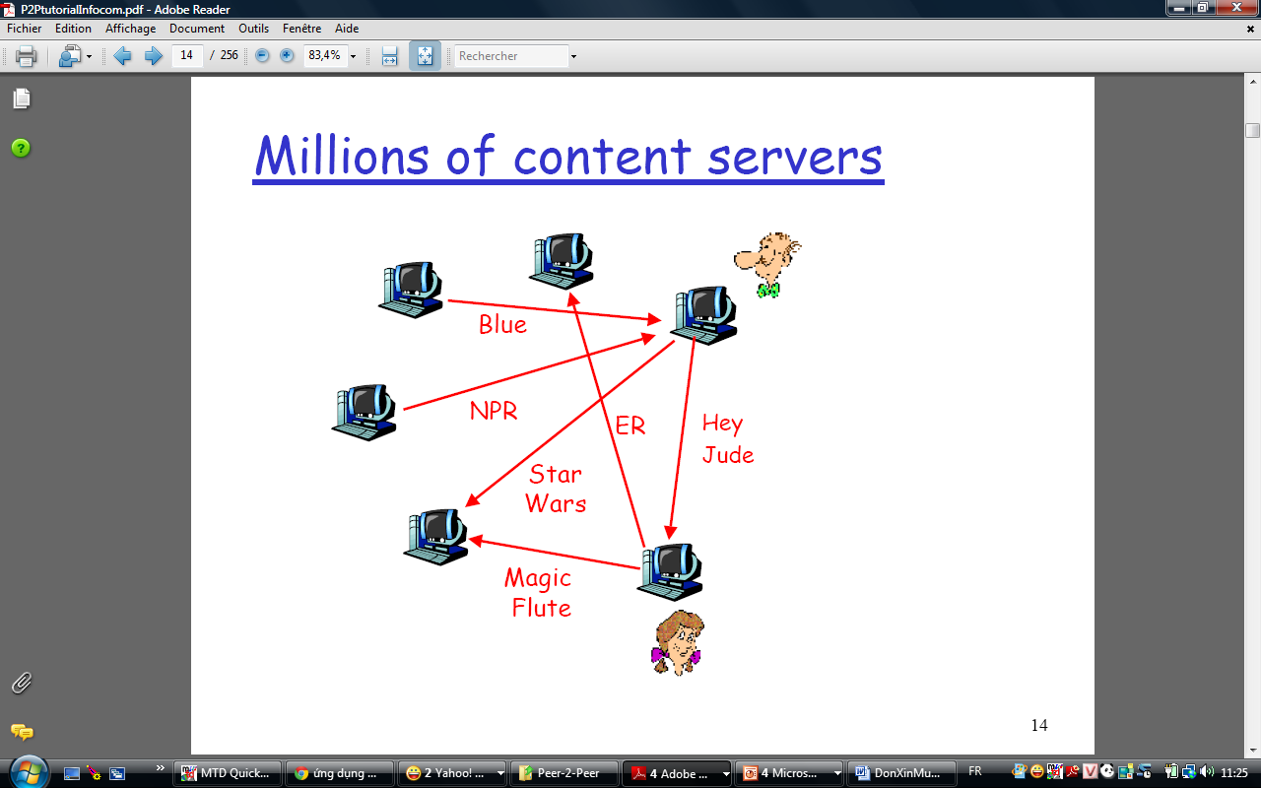

Slide 36
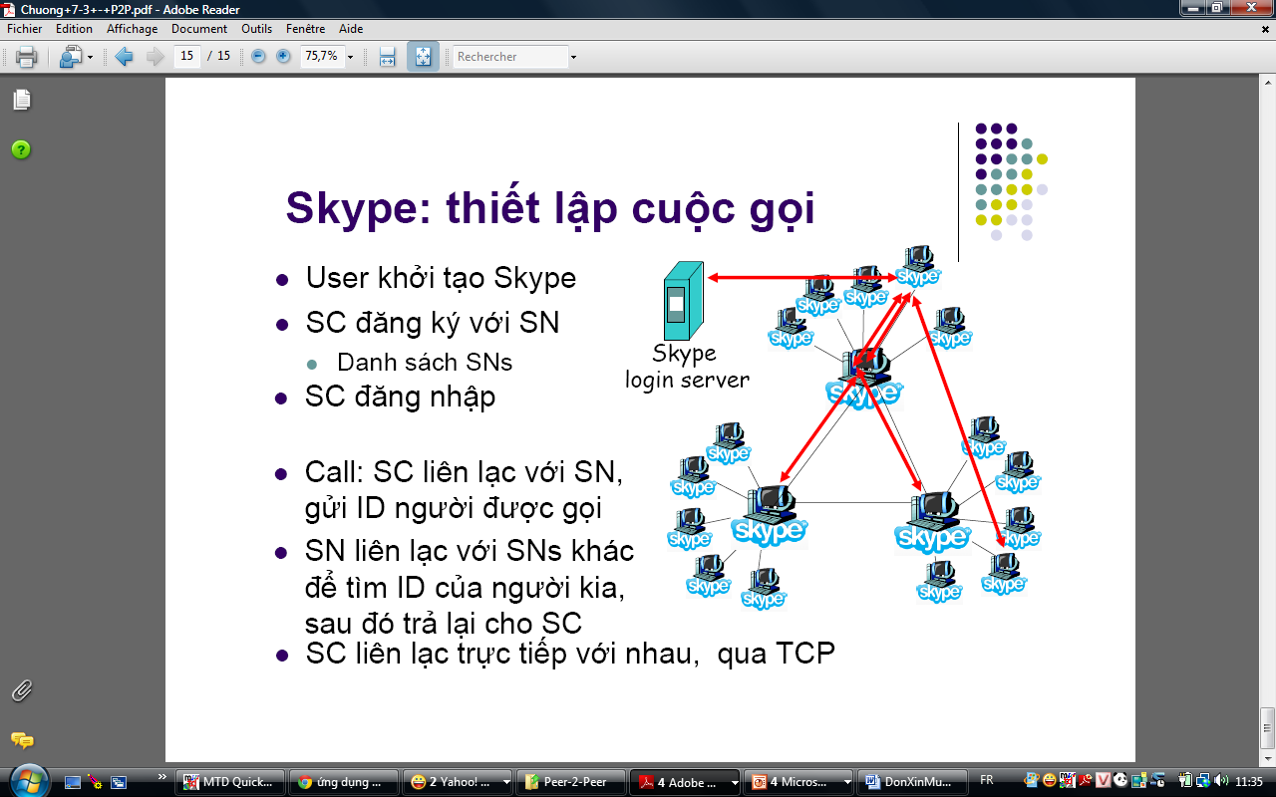
Ứng dụng chat P2P
A chạy ứng dụng chat client trên máy có kết nối internet
Ứng dụng hiển thị danh sách friends có chứa B
A khởi tạo một kết nối TCP trực tiếp đến B
A và B bắt đầu chat với nhau trực tiếp
Skype là hệ thống VoIP P2P

Slide 37
Mô hình phân tán

Slide 38
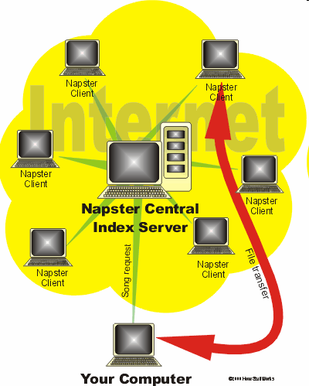
Thảo luận cách hoạt động của Napster

Slide 39
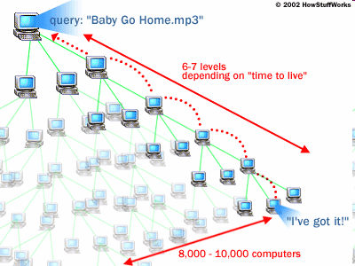
Thảo luận cách hoạt động của Gnutella

Slide 40
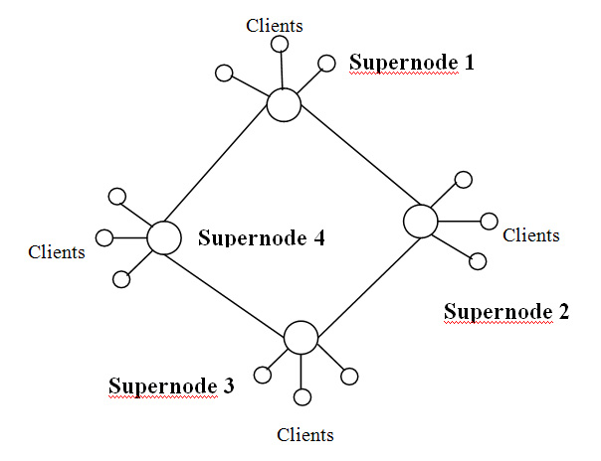
Thảo luận cách hoạt động của Kazaa

Slide 41
Thank your listenning

